Slide 1


Attività Internazionale
Milano, 7-8 Febbraio 2019

Slide 2

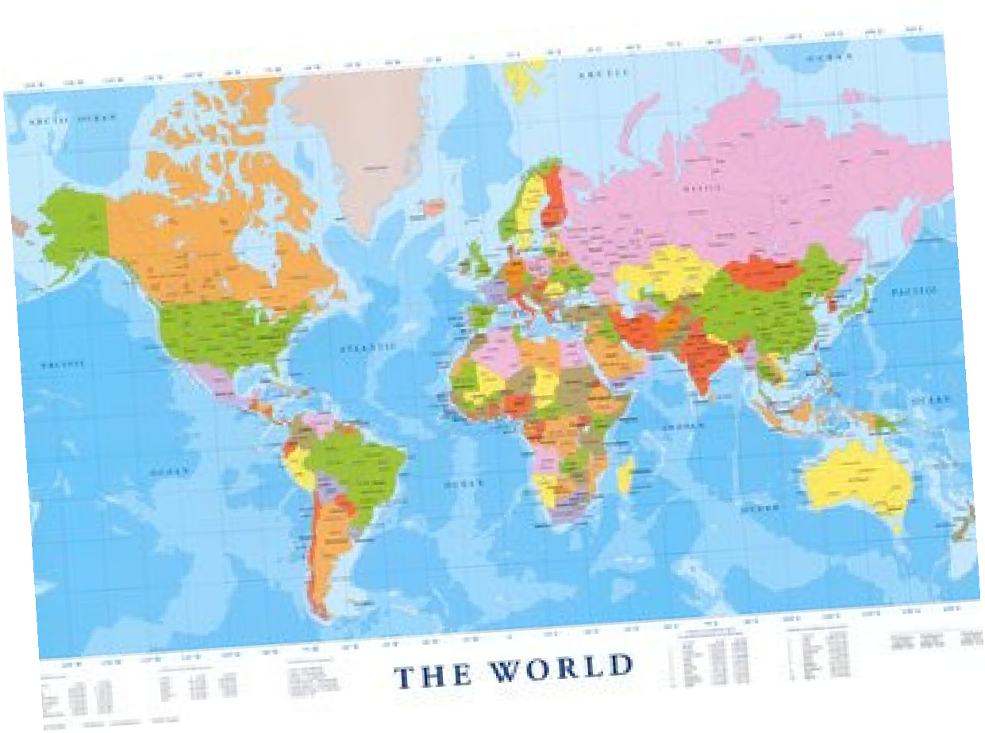

IL MONDO A
I PAESI
Marocco
Est Europa: Albania, Bosnia, Bulgaria, Macedonia, Romania e Serbia
Germania

Slide 3
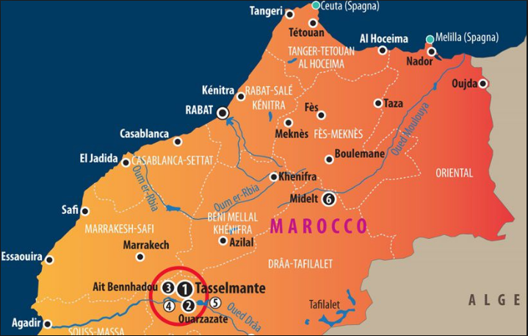


IL MONDO A
PERCHÈ IL MAROCCO
Paese politicamente stabile
Crescita 4,2% nel 2017 e previsione del 3% nel 2018
L’Italia è il 6° paese fornitore del Marocco
Interscambio: 2,9 mld Euro
Oltre 250 imprese italiane presenti
Settori di opportunità
Energie Rinnovabili Clean Technologies
Agroindustria Meccatronica
Trasformazione Alimentare Turismo
Automotive
in collaborazione con

Slide 4
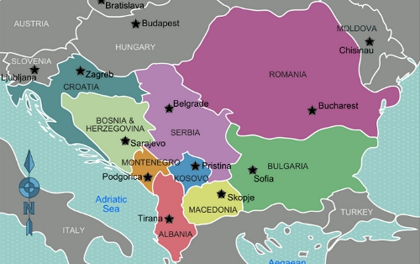

IL MONDO A
PERCHÈ l’EST EUROPA
Presenza strutturata di Confindustria - Confindustria Est Europa
Previsioni di crescita media oltre il 3 % nel 2018 e nel 2019
Vicinanza geografica
Italia ai primi posti come investitore e partner commerciale
Paesi: Albania, Bosnia, Bulgaria, Macedonia, Romania e Serbia
Settori di opportunità
Agroindustria Economia Circolare
Trasformazione digitale Industria 4.0
Turismo Infrastrutture
in collaborazione con

Slide 5
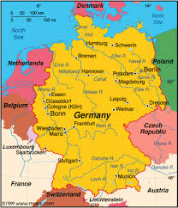

IL MONDO A
PERCHÈ LA GERMANIA
Rapporto strategico in ambito UE con BDI (confindustria tedesca)
Previsioni di crescita del 2,1% nel 2018 e dell’1,8% nel 2019
Primo partner commerciale dell’Italia
Integrazione delle catene del valore
Vicinanza geografica
Settori di opportunità
Economia Circolare Robotica e intelligenza
Trasformazione digitale Industria 4.0
Smart mobility Scienze della vita
in collaborazione con

Slide 6
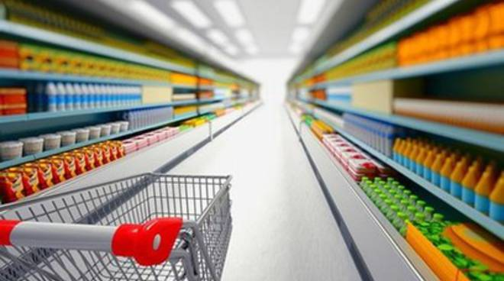

FOCUS MADE IN ITALY
Area speciale dedicata alle reti commerciali della Germania
per la promozione del Made in Italy nell’agroalimentare e moda & accessori
in collaborazione con

Slide 7

IL MONDO A
150 IMPRESE ESTERE
Incontri con le controparti istituzionali
Spazi per workshop sulle opportunità paese

Slide 8
IL MONDO A
I PARTNER
I PARTNER DEL SISTEMA
Controparti istituzionali e imprenditoriali dei singoli paesi

Slide 9

Il kit per le imprese estere
PRESENTAZIONI AZIENDALI
ASSISTENZA
NETWORKING
INCONTRI BUSINESS
ACCESSO AGENDA APPUNTAMENTI ON LINE

Slide 10

IL ROADSHOW ALL’ESTERO
Tappe nei paesi: incontri con le controparti e istituzioni estere
Eventi di presentazione: Associati delle Confindustrie estere e imprese locali
Fine Novembre

